Slide 1
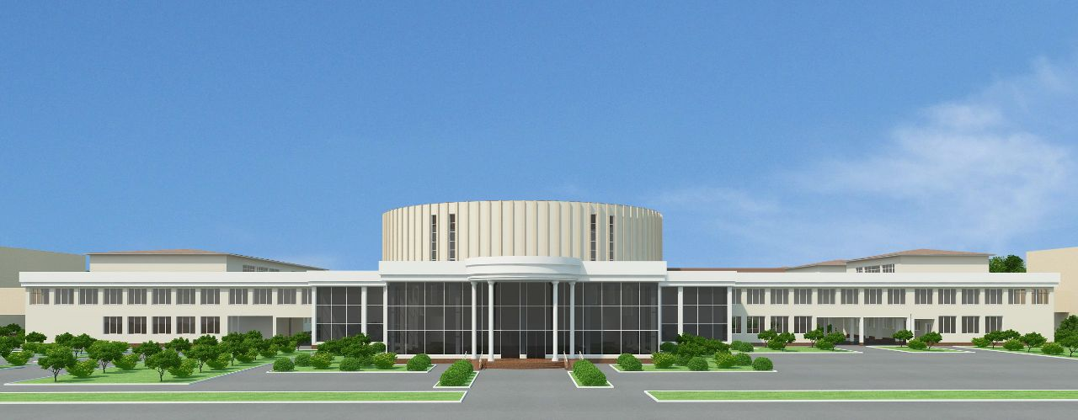
Тошкент Давлат аграр университети Андижон филиали
“АҲОЛИ ЯШАШ ЖОЙЛАРИНИ
КЎКАЛАМЗОРЛАШТИРИШ ” фани

Slide 2
1 – мавзу: Фаннинг назарий машғулотлари мазмуни. Кўкаламзорлаштириш тарихи.
РЕЖА:
1. Фаннинг асосий мазмуни.
2. Кўкаламзорлаштириш хақида тушунчалар.
3. Кўкаламзорлаштиришнинг олдидаги вазифалари.
4. Кўкаламзорлаштириш тарихи

Slide 3

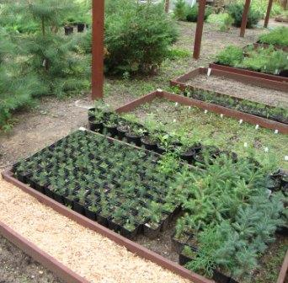
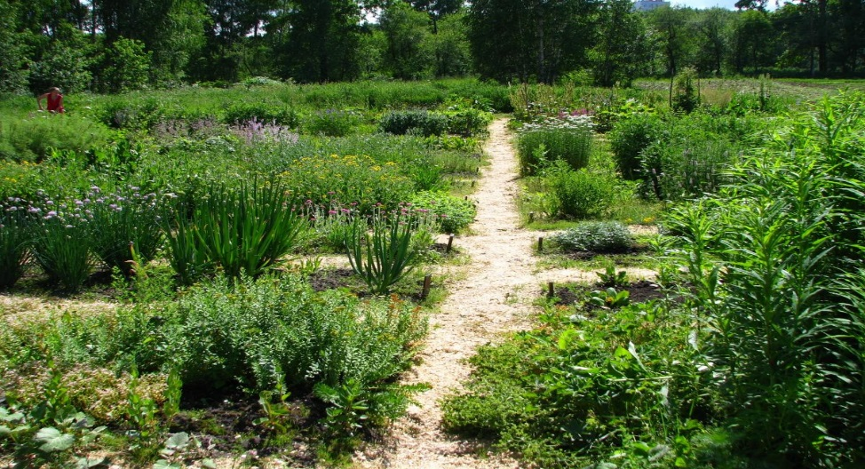
Фаннинг асосий мазмуни
Бугунги кунда шаҳарсозликдаги асосий муаммолардан бири – кўкаламзорлаштириш ишларини илмий асосда ташкил этишдир.
Аҳоли турар жойлари – шаҳарлар, туманлар, қишлоқ ва посёлкаларни кўкаламзорлаштириш – бу жойларни ободонлаштиришнинг асосий воситаларидан бўлиб ҳисобланади.
Кўкаламзорлаштириш кўлами – аҳоли яшаш маданиятидан далолат беради. Демографик тадқиқотлар кўрсатишича, кўкаламзорлашган худудларга аҳоли келиб муқим жойлашади, ҳамда бу жойлардан кўчиб кетиши камдан-кам кузатилади.
Ўзбекистон – кам ўрмонли мамлакат, шу сабабдан яшил ўсимликлар бу эрдаги табиат кўринишини белгилайди. Мамлакатимизда аҳоли яшаш жойлари, йўллар, ирригация иншоотлари, сув омборларини кўкаламзорлаштириш ишлари кенг кўламда олиб борилади. Иҳота ва тоғ мелиоратив ўрмончилик улкан аҳамиятга эга, чунки сув, ҳаво ва тупроқни муҳофазалашда ўрмоннинг ўрни беқиёсдир.

Slide 4
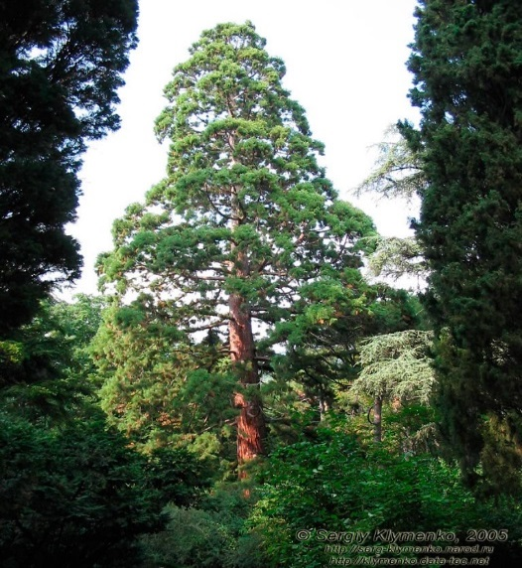
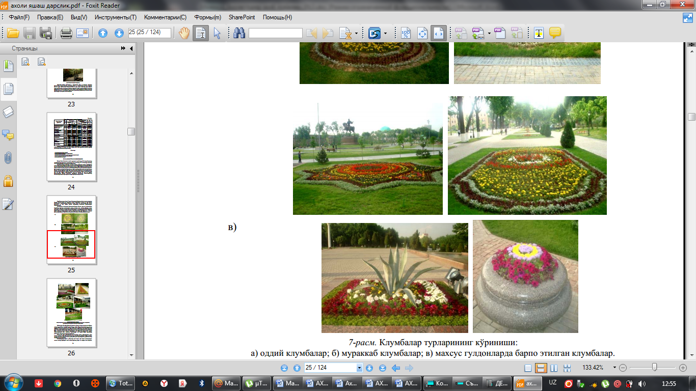
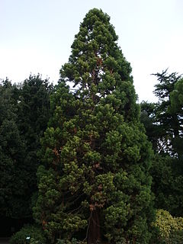
Фаннинг мақсади
Аҳоли турар жойларини кўкаламзорлаштириш ишларининг аҳамияти, тамойиллари, классификацияси, меъёрлари, парваришлаш агротехникаси ва шу каби мавзулар узвийлик ва узлуксизлик нуқтаи-назаридан мантиқий кетма-кетликда ўз аксини топган. “Аҳоли яшаш жойларини кўкаламзорлаштириш” фанини чуқур ўрганиш тегишли соҳалар муаммоларини ҳал қилишда муҳим рол ўйнайди.

Slide 5
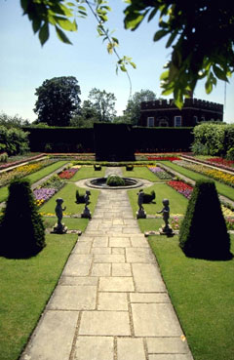
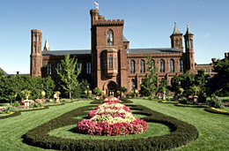
Фаннинг ишлаб чиқаришдаги ўрни
Кўкаламзорлаштиришда қўлланиладиган манзарали дарахтлар ва буталар турларини кенгайтириш, ўлкамиз шароитларига мослаша оладиган нав ва шаклларини излаб топиш, илмий даражада асосланган технология бўйича парваришлашни тадбиқ этиш – бугунги куннинг долзарб масалаларидан саналади.
Ўзбекистонда мавжуд кўкаламзорлаштириш материаллари ассортименти чекланган бўлиб, уни кўпайтириш ва яхшилаш муҳимдир. Кўчатхоналарда нобоп, ҳар қаердан олиб келинган ўсимликларни экиш ва кўпайтириш ярамайди. Шаҳарларда экишга мос бўлган, чидамли ва узоқ умр кўрадиган, қимматли манзарали дарахтлардан жўка, каштан, эман, чинорлар, явор заранги, ўткир баргли заранг, лола дарахти, каталпа, рябина, граб, нинабарглилар турларини экишга алоҳида эътиборни қаратмоқ лозим.

Slide 6
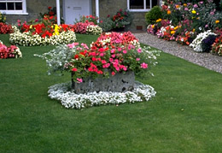
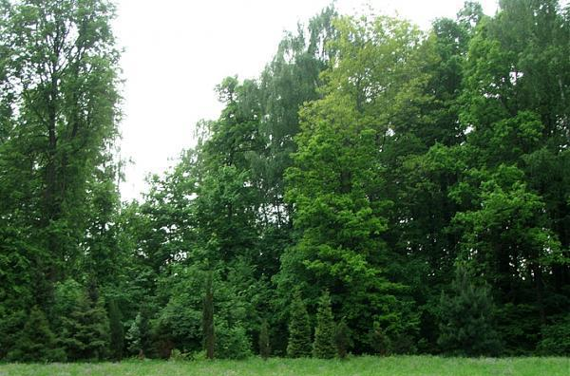
Замонавий шаҳар ёки бошқа аҳоли яшаш жойлари – бу турли бинолар, кўп сонли муҳандислик иншоотлари, йўллар, майдонлар, очиқ жойлар, сув хавзалари ва яшил экинзорларнинг мураккаб комплексидир. Шаҳарсозлик меъёрларига кўра, аҳоли яшаш жойлари худудларининг 50% дан кам бўлмаган қисми кўкаламзорлаштириш объектларига ажратилиши керак.
Шаҳарсозликдаги катта тажриба шуни кўрсатадики, асосий вазифалардан бири – табиий ва сунъий яратилган муҳит ўртасида маълум мувозанат ва гармоник равишда уйғунлашувига эришиш, барча кўкаламзорлаштириш объектларининг ўзаро боғлиқлиги ва бир яхлит тизимга бирлаштирилиши саналади.

Slide 7
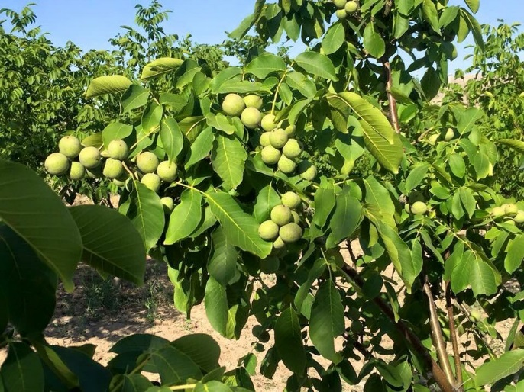
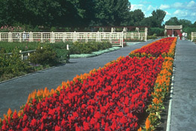
Дарахт ва буталар ўрмон мелиорациясида ҳам, айниқса тоғ ўрмон ва қум саҳро мелиорациясида муҳим аҳамиятга эга. Дарахтларни ҳимояловчи иҳота ўрмонлари қишлоқ хўжалиги экинларини гармсел иссиқ шамоллардан сақлаб, ҳосилдорлигини оширади. Тоғ бағирларида террасаларга экилган дарахт турлари кучли ривожланган горизонтал илдиз тизимлари билан тупроқни мустаҳкамлайди,шу сабабли тоғ ўрмонлари эрозияни олдини олади. Кўчма қумларни мустаҳкамлашда псаммофит ўсимликлар - саксовул, черкез, қандим, қуёнсуяк, астрагал каби турларнинг аҳамияти каттадир. Турли хил иқлим, тупроқ шароитлари учун шу шароитларга мос келувчи қурғоқчиликка, совуққа чидамли, маҳсулдор ва узоқ яшайдиган дарахт – буталар ассортиментини танлаш ҳам дендрологияни асосий вазифаларидан биридир.

Slide 8
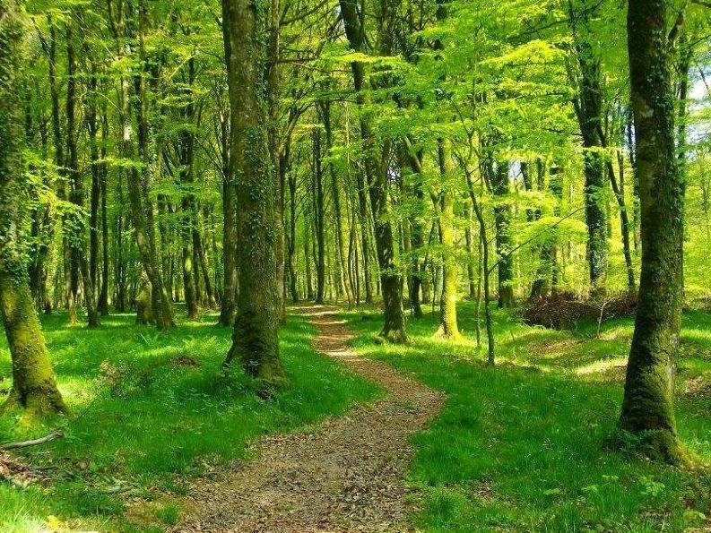
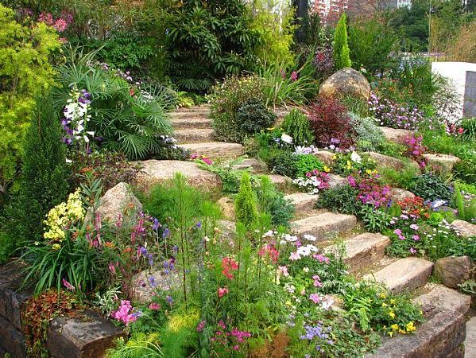
Аҳоли яшаш жойларини кўкаламзорлаштириш, катта яшил мавзеларни яратиш, меҳнаткашлар ҳаётига манзарали ўсимликларни киритиш бунинг ҳаммасини қатъий режа асосида ва яшил қурилиш талабларини чуқур билган ҳолдагина тўғри амалга ошириш мумкин. Бу ишда қуйидагилар катта аҳамиятга эгадир:
-манзарали ўсимлик навларини аниқ танлаш ва ўстириш;
-уларни ҳудуд бўйича тўғри тақсимлаш.
Кўкаламзорлаштириш ишларида дарахт-буталар, гуллар ва майсазор ўсимликлари қўлланилади. Аҳоли яшаш жойларини кўкаламзорлаштириш ва турли яшил масканлар барпо этишда шу ўсимликлар гуруҳларини усталик билан уйғунлаштириш зарур.

Slide 9
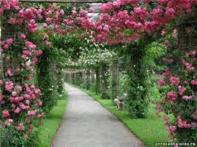
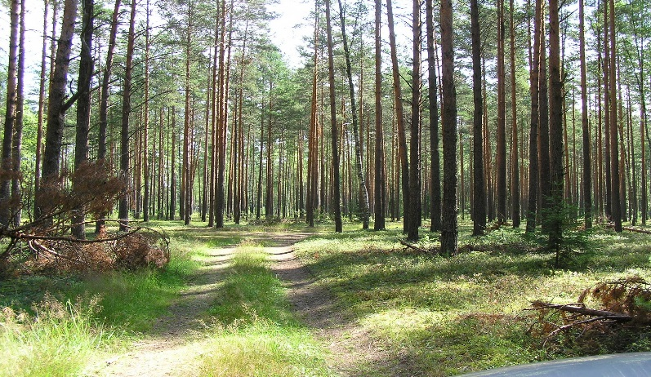
Яшил ўсимликлар-бу аҳолини яшаш жойларини ободонлаштиришнинг асосий омилларидан биридир. Эстетик завқдан ташқари, улар шаҳар ва қишлоқларни тутун, ишлатилган газлар, чанг ва хокозолардан сақлашдек жуда катта ва санитар аҳамиятга эгадир. Кўпгина ўсимликлар фитонцидлик (ўсимликдан чиқадиган, бакте-рияларни йўқотадиган учувчан моддалар) хусусиятга эгадир. Парк, боғ ва хиёбонлар - бу шаҳар ҳавосини тозаловчи ўзига ҳос артериядир. Дарахт ва буталар ҳарорат ўзгаришини маълум даражада текислайди, иссиқ кунларда ҳаво намлигини кўпайтиради, мелиоратив ва сув сақловчи хусусиятига эгадир.

Slide 10
Аҳоли яшаш жойларида кўкаламзорлаштириш, катта яшил мавзеларни яратиш, меҳнаткашлар ҳаётига манзарали ўсимликларни киритиш бу ҳаммасини қатъий режа асосида ва яшил қурилиш (кўкаламзорлаштириш) ишини чуқур билган холдагина тўғри амалга ошириш мумкин.
Бу ишдаги вазифаларга қуйидагилар киради
Манзарали ўсимликлар навларини аниқ танлаш ва ўстириш.
Уларни территория бўйича тўғри тақсимлаш
Яшил қурилишда дарахт-буталар, гул-майсалар ва газон ўсимликларини қўллаш

Slide 11
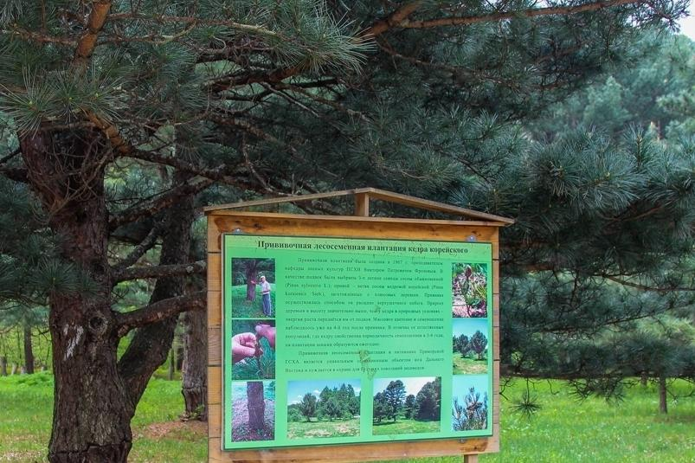
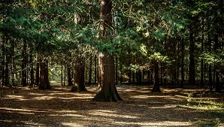
Саноатининг ривожланиши атроф - муҳитни ифлослантиришига, ҳаво ва сув хавзаларини аерозол ва газ шаклидаги чиқиндиларни завод, фабрика иссиқлиқ электр стансиялари, иситиш тармоқлари, автомобиллар кўпроқ чиқарадилар, бу эса одамларнинг соғлигига салбий таъсир кўрсатади, айниқса Ўзбекистоннинг кескин континентал иқлимида бу яққол кўзга ташланади.Бу муаммо халқаро ахамиятга эгадир. Юнесконинг бош сессиясида кенг тадқиқотлар программаси қабул қилинган: «Одам ва биосфера» мавзусида. Бу тадқиқот ишларида Ўзбекистон хам фаол қатнашаябди.

Slide 12
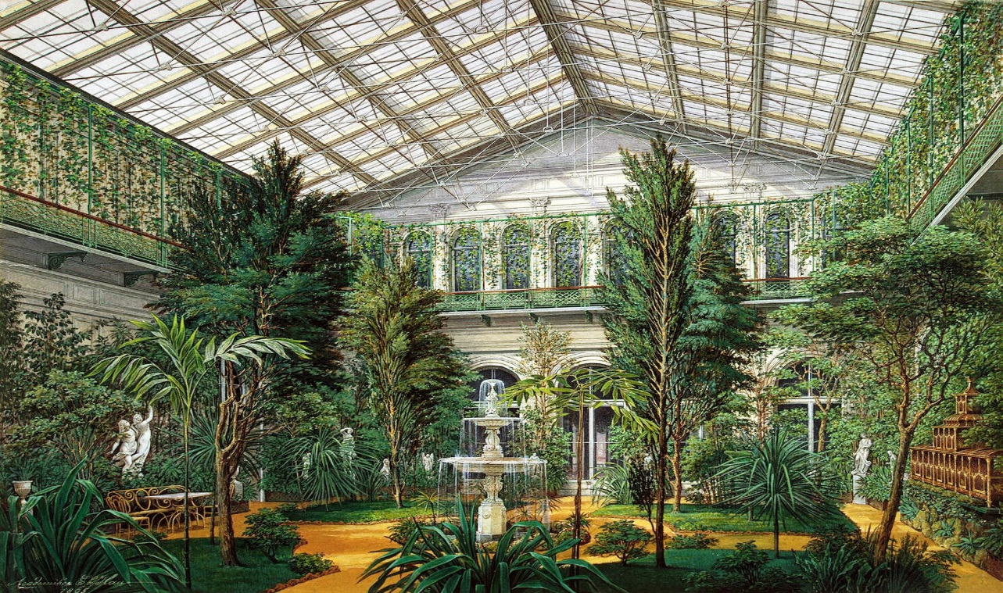
Фаннинг тарихи ва истиқболлари
Аҳоли пунткларини кўкаламзорлаштириш тариҳига назар ташласак, у қулдорлик даврида пайдо бўлишга ишонч ҳосил қиламиз, у даврда боғлар, диний иншоатлар, саройлар, хукмдорлар богларига асосий эътибор берилар эди. қадимги мисрда боғларни жойлаштириш юқори сифат билан бажарилар эди. қадимги месопотамияда катта майдонли ов кўриқхонлалари бўлган. Зинапояларда жойлашган боғлар нарвонлар билан боғланган. қадимги Грецияда дарахтлар симметрик усулда жойлашган ибодатхоналарни ўраб турар эди, айрим пайтларда эса шахарнинг марказини хам. Бизнинг асримиздан илгариги V асрда боғлар - геронлар коллонналар ва хайкаллар билан безатилган ва спорт билан шугулланадиган майдонлар кўкаламзорлаштирилган.

Slide 13
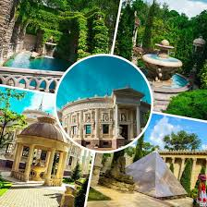
Олимлариинг фикрига кўра, энг биринчи манзарали ўсимликлар атиргул билан лотос бўлган. Қадимги обидаларнинг гувоҳлик беришича, бу ўсимликлардан жамиятда 5,5-6 мииг йил, гулсафсар ва хризантемадан эса 4 минг йил аввал фойдаланилган. Ота-боболаримизнинг бу гулларга бўлган муҳаббатини қояларга ва уй-жой жиҳозларига туширилган тасвирдардан, кашталарга тикилган гуллардан, нақшлардан, эски қўлёзмалардан билиш мумкин

Slide 14
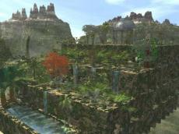
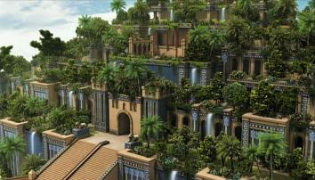
Бизнинг давргача бўлган 500-йилда форслар биринчи бўлиб чиройли ҳовузлар, турли-туман ғаройиб гуллар ва манзарали дарахтлардан иборат бўлган истироҳат боғларини кўпайтиришган. Баъзан бу боғларда ёввойи ҳайвон-лар ҳам бўлгани учун форслар уни «ҳайвонлар боғи» деб аташган. Форс империясининг ҳайвонлар боғи ва шу билан бир қаторда гулзорлари шоҳлар ва юқори табақали амалдорлар яшаган жойларда ташкил этилган.
Шарқий Туркистонда манзарали боғдорчилик хўжалигининг пайдо бўлиши Урта Шарқ халқларида тупроқшунослик, боғдорчилик, сабзавотчиликни келиб чиқиши ва ривожланиши билан узвий боғланган..

Slide 15
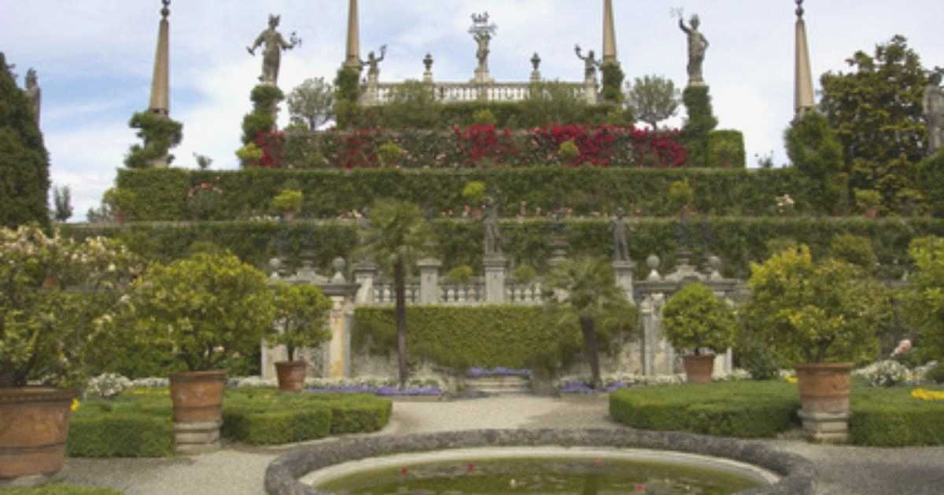
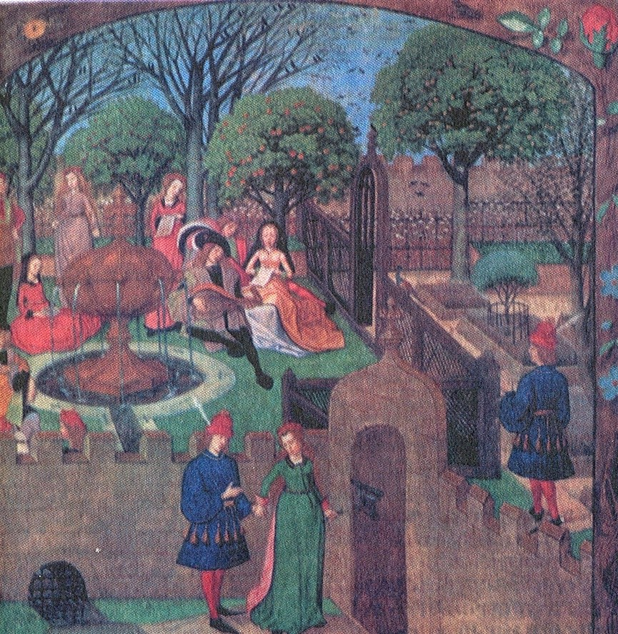
Ботаника боғлари 1400 йилда Флоренцияда, 1530 йилда Мантуда, Римда ва бошқа шаҳарларда ташкил қилинди. Бу боғлар машҳур архитекторлар Г. Голлвитцев ва В. Вирсингнинг ёзишича, Семирамидадаги боғлардан ҳам аълодир. Пруссияда император Фридрих III, Франция қироли Карл V ва унинг ўғли Филипп II ўз саройларида апельсин, лимон дарахтларидан ва турли хил доривор ўтлардан иборат боғлар барпо эттиришган, махсус аквариумларда эса ноёб балиқлар ва ҳатто хонбалиқни кўпайтиришган.
Европа мамлакатларида XIV аср охири ва XV аср бошларида бўтакўз, лолақизғалдоқ, наргис, бинафша, лилия (пиёзгул), хайригул, гулсафсар манзарали ўсимликлариннг асосий хили ҳисобланган. Булар асосан Европа флораси ҳамда Осиё ва Шимолий Африканинг айрим ўсимлик турларидан ташкил топган. Яқин Шарқ мамлакатларннинг баъзи ўсимлик турлари ҳам аста-секин ботаника боғлари орқали шулар таркибига кирди. Ботаника боғларида пиёзгулли ўсимликлар ҳам пайдо бўлди. Лола, наргис, гулисунбул, бог пуфаги, тугмабошлар шулар жумласидандир

Slide 16
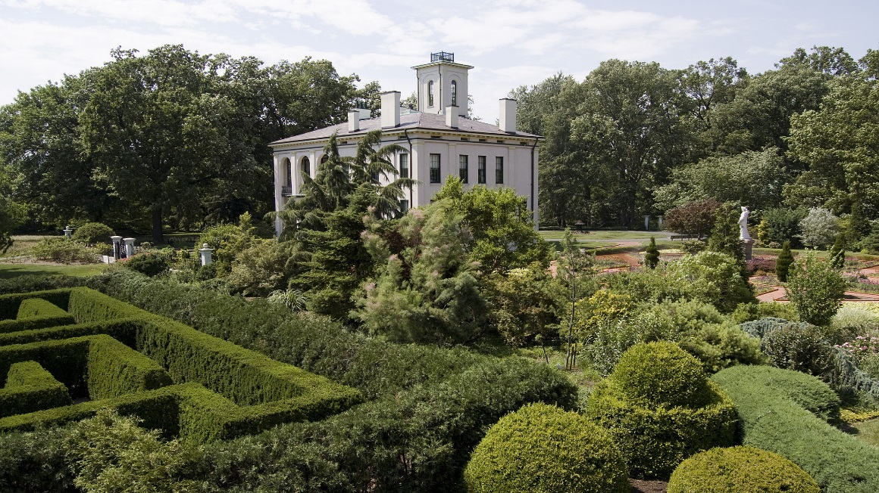
Катта байрамларда сарой ичкарисини турли хил чиройдаги ўсимликлар билан безаш урф бўла бошлагач тропик ва субтропик ерлардаги табиат бойликларини ўрганиш мақсадида узоқ ва иссиқ ўлкаларга саёҳат қилувчи ёш ўлкашунослар сони кўпайди. Турли жамият табақаларида ботаникани севувчилар сони ортди, чет элдан келтирилган ажойиб ўсимликларни етиштирувчи хусусий ойнавон бинолар ҳаттоки ботаника боғлари вужудга кела бошлади.

Slide 17
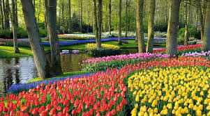
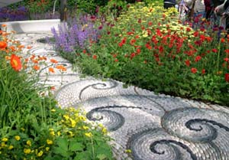
Кщкаламзорлаштириш бизнинг республикамизга Узоқ Шарқдан, Хитой ва Ҳиндистондан Буюк ипак йўли орҳали кириб келган ва биринчи бўлиб Самарқандда, сўнгра Бухоро, Қўқон ва бошқа шаҳарларда тарқалган. 1920 йилдан бошлаб Урта Осиё Давлат университетининг қошида 12 гектарлик Ботаника боғи ташкил қилиниб, 60 дан зиёд гул навлари етиштирилган.
Гул навлари 300 тага кўпайтирилгач, бу бог 1943 йилда Академия ҳисобига ўтказилган ва янги Ботаника боғи ташкил этилиб, ср майдони 80 гектарнн ташкйл қилган

Slide 18
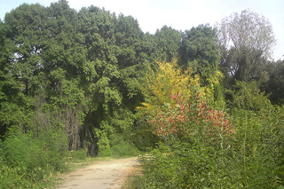
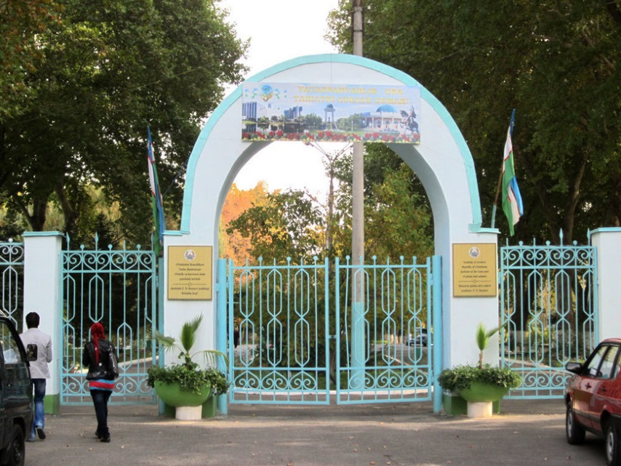
1980 йили Ботаника боғида гулчилик лабораторияси ташкил топди ва у 2000 дан ортиқ гул навлари етиштиришга муваффақ бўлинди. Бунга фан докторлари, профессорлардан Ф. Н. Русанов, 3. П. Бочаниева, А. П. Печеницин, фан номзодларидан П. К. Озолин, Л. К. Кровченко, А. К. Кияткин, Н. М. Кармишина, А. X. Шарипов, Л. А. Абдураҳмонов, Н. Ф. Зиновьева, Е. М. Залевская, кичик илмий ходимлардан М. Юнусова, С. Абдураҳмонова, Л. А. Александровалар ўзларининг муноснб ҳиссаларини қўшдилар.

Slide 19
ЭЪТИБОРИНГИЗ
У Ч У Н
РАХМАТ !!!

